Slide 1

PHÒNG GD&ĐT QUẬN LONG BIÊN
TRƯỜNG TIỂU HỌC ÁI MỘ A
TÊN PHÂN MÔN: Tập đọc
TUẦN: 16
BÀI: Trong quán ăn “Ba cá bống”
GV Thực hiện: Nguyễn Thị Thu Lan

Slide 2

Kiểm tra bài cũ
1/ Em hãy đọc đoạn 1 và2 của bài kéo co .Hãy giới thiệu cách chơi kéo co ở làng Hữu Trấp?
2/ Đọc đoạn 3 của bài kéo co .Hãy cho biết cách chơi kéo co ở làng Tích Sơn có gì đặc biệt ?

Slide 3
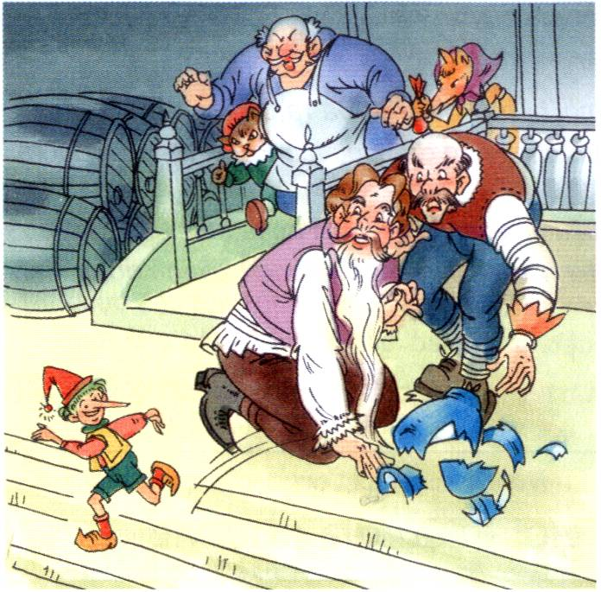
Tập đọc
Trong quán ăn "Ba cá bống"
A –lếch-xây Tôn-xtôi

Slide 4


Tập đọc
Trong quán ăn "Ba cá bống"
A –lếch-xây Tôn-xtôi
159

Slide 5
Trong quán ăn "Ba cá bống"
A –lếch-xây Tôn-xtôi
Cách chia đoạn:
Phần giới thiệu
Đoạn 1:
Biết là Ba-ra-ba… đến cái lò sưởi này.
Đoạn 2:
Bu-ra-ti-nô hét lên… đến Các-lô ạ.
Đoạn 3:
Vừa lúc ấy… đến nhanh như mũi tên.

Slide 6
Luyện đọc
Tìm hiểu bài
-chui
-mê tín
-ngay dưới mũi
-luồn
Toóc-ti-la
Bu-ra-ti-nô
Ba-ra-ba
Đu-rê-ma
Các-lô
A-li-xa
A-di-li-ô
lổm ngổm
Ngài cho chúng cháu mười đồng tiền vàng, chúng cháu xin nộp ngay thằng người gỗ ấy.
Thừa dịp mọi người đang há hốc mồm ngơ ngác , chú lao ra ngoài , nhanh như mũi tên.

Slide 7
* Bu- ra-ti- nôcần moi bí mật gì ở lão Ba-ra-ba?
- Bu-ra-ti-nô cần biết kho báu ở đâu.
Chú bé gỗ đã làm cách nào để biộc lão Ba-ra-ba phải nói ra điều bí mật?
-Chú chui vào một cái bình đặt trên bàn ăn , đợi Ba-ra-ba uóng rượu say, từ trong bình thét lên “ Ba-ra-ba ! Kho báu ở đâu nói ngay!” khiến hai tên độc ác sợ xanh mặt tưởng là lời ma quỷ nên đã nói ra bí mật.

Slide 8
* Chú bé gỗ gặp điều gì nguy hiểm và đã thoát thân như thế nào?
-Cáo A-li-xa và mèo A-di-li-ô biết chú bé gỗ đang ở trong bình đất , đã báo với Ba –ra- ba để kiếm tiền .Ba-ra-ba ném bình vỡ xuống sàn vỡ tan.Ba-ra-ti-nô bò lỗm ngổm giữa những mảnh bình . Thừa dịp bọn ác đang há hốc mồm ngạc nhiên , chú lao ra ngoài.
Những hình ảnh , chi tiết nào trong bài em cho ngộ nghĩnh và lí thú
* Truyện nói lên điều gì?

Slide 9
Tập đọc
Trong quán ăn "Ba cá bống"
A –lếch-xây Tôn-xtôi
Chú bé người gỗ ( Ba-ra-ti-nô) thông minh đã biết dùng mưu để chiến thắng kẻ ác đang tìm cách hại mình

Slide 10
Đọc diễn cảm
Cáo lễ phép ngả mũ chào rồi nói:
_ Ngài cho chúng cháu mười đồng tiền vàng chúng cháu xin nộp ngay thằng người gỗ ấy . Lão Ba-ra-ba luồn tay vào túi , móc ra mười đồng .
Cáo đếm đi đếm lại mãi , rồi thở dài đưa cho méo một nữa .Nó lấy chân trỏ vào cái bình :
- Nó ở ngay dưới mũi ngài đây.
Lão Ba-ra-ba vớ lấy cái bình , ném bốp xuống sàn lát đá .Bu-ra-ti-nô bò lổm ngổm giữa những mảng bình . Thừa dịp mọi người đang há hốc mồm ngơ ngác , chú lao ra ngoài ,nhanh như mũi tên .

Slide 11
Luyện đọc diễn cảm
Cáo lễ phép ngả mũ chào rồi nói:
_ Ngài cho chúngcháu mươi đồng tiền vàng chúng cháu xin nộp ngay thằng người gỗ ấy . Lão Ba-ra-ba luồn tay vào túi , móc ra mười đồng .
Cáo đếm đi đếm lại mãi , rồi thở dài đưa cho méo một nữa .Nó lấy chân trỏ vào cái bình :
- Nó ở ngay dưới mũi ngài đây.
Lão Ba-ra-ba vớ lấy cái bình , nép bốp xuống sàn lát đá .Bu-ra-ti-nô bò lổm ngổm giữa những mảng bình . Thừa dịp mọi người đang há hốc mồm ngơ ngác , chú lao ra ngoài ,nhanh như mũi tên .

Slide 12

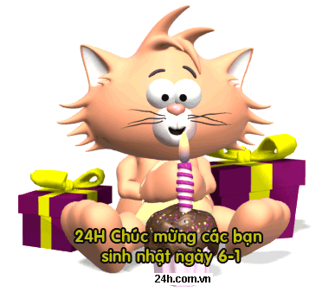
TẬP LÀM GIÁM KHẢO
TRÒ CHƠI
Bu-ra-ti-nô cần moi bí mật gì ở lão Ba-ra-ha?
A Cần biết mỏ vàng ở đâu
B Cần biết nguồn tài nguyên
C Cần biết kho báu ở đâu
D Cần biết thông tin về A-li-xa.

Slide 13
TẬP LÀM GIÁM KHẢO
TRÒ CHƠI
Chú bé người gỗ ( BU-ra-ti-nô ) là người thế nào?
A Thông minh
B Biết dùng mưu kế
C Dũng cảm
D Thông minh đã biết dùng mưu kế để chiến thắng kẻ ác đang tìm cách hại mình.
D

Slide 14


Chúc các em chăm ngoan - học giỏi

